Slide 1
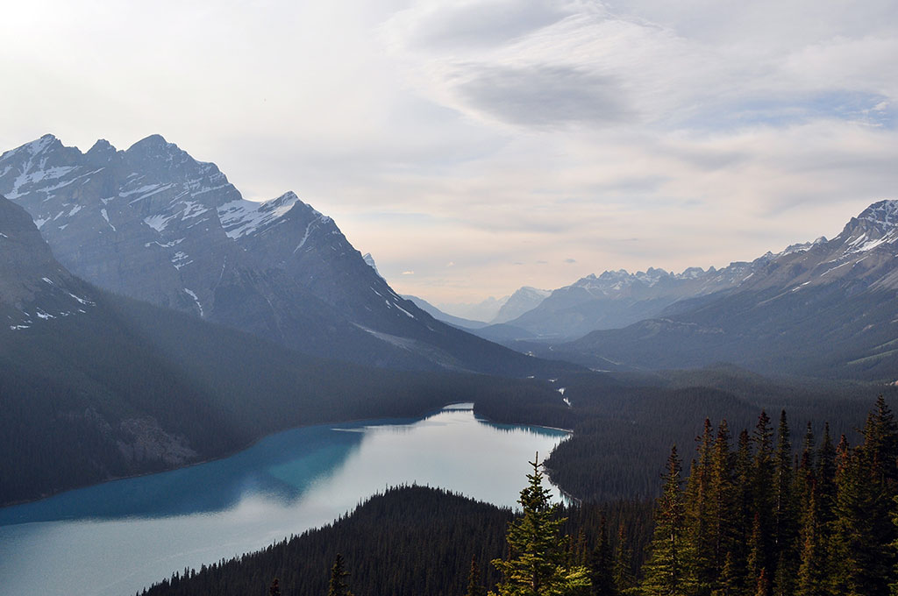

HTML + CSS Advanced
Попов Матвей
Spring, 2023

Slide 2
ФУНКЦИИ
Функции CSS используются как значение для различных свойств CSS.
attr() возвращает значение атрибута выбранных элементов.
a:after {
content: "(" attr(href) ")";
}
calc() вычисляет значение, которое будет использоваться в качестве свойства.
.wrapper {
width: calc(100% - 100px);
}
Подробности

Slide 3
ФУНКЦИИ
linear-gradient() устанавливает линейный градиент в качестве фонового изображения.
.grad {
background-image: linear-gradient(red, yellow, blue);
}
radial-gradient() устанавливает радиальный градиент в качестве фонового изображения.
.grad {
background-image: radial-gradient(red, green, blue);
}
Пример
Подробности

Slide 4
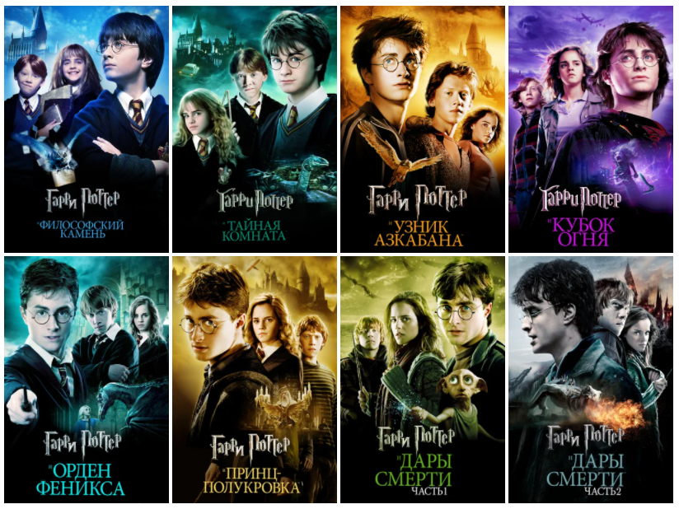
FILTER
Свойство filter позволяет использовать различные эффекты, например, размытие или прозрачность. Обычно фильтры используются для картинок, фона или границ.
Подробности

Slide 5
FILTER
#i1{
filter: blur(5px);
}
#i2{
filter: brightness(0.5);
}
#i3{
filter: contrast(200%);
}
#i4{
filter: grayscale(100%);
}
#i5{
filter:hue-rotate(90deg);
}
#i6{
filter:opacity(20%);
}
#i7{
filter:invert(100%);
}
#i8{
filter:saturate(200%);
}
Подробности

Slide 6
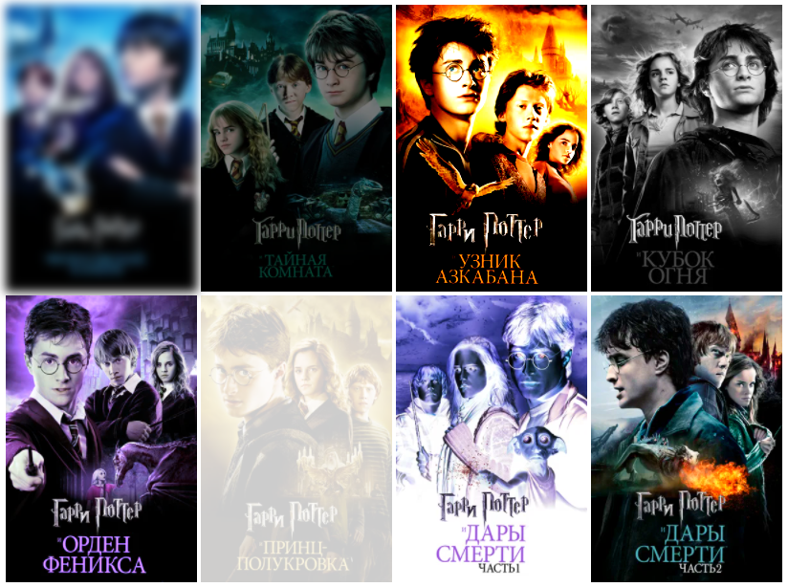
FILTER
Пример

Slide 7
TRANSFORM
Свойство transform производит 2D или 3D трансформации элемента. Свойство позволяет вращать, масштабировать, двигать, искажать элементы.
#i1 {
transform: rotate(60deg);
}
#i1 {
transform: scale(3);
}
#i1 {
transform: skewX(50deg);
}
Подробности

Slide 8
TRANSITION
Свойство transition позволяет контролировать скорость анимации при изменении каких-либо CSS-свойств.
.box1 {
background: #FFD592;
transition: .5s;
}
.box2 {
background: #F9A88B;
transition: 1s;
}
.box3 {
background: #B39190;
transition: 2s;
}
Пример
Подробности

Slide 9
TRANSITION
.linear {
background: #F06E58;
transition-timing-function: linear;
}
.ease {
background: #FEA45D;
transition-timing-function: ease;
}
.ease-in {
background: #FDF569;
transition-timing-function: ease-in;
}
.ease-out {
background: #B9EA7B;
transition-timing-function: ease-out;
}
.ease-in-out {
background: #B9ECFE;
transition-timing-function: ease-in-out;
}
.cubic-bezier {
background: #82DDFF;
transition-timing-function: cubic-bezier(0.6, 0.1, 0.15, 0.8);
}
Подробности

Slide 10
ANIMATION
В CSS3 появилась возможность использовать анимации элементов без JS или Flash.
.rotate {
width: 50px;
height: 50px;
background: black;
margin-top: 200px;
margin-left: calc(50% - 25px);
animation-name: myRotate;
animation-iteration-count: infinite;
animation-duration: 6s;
animation-direction: alternate-reverse;
position: relative
}
@keyframes myRotate {
0% {
transform: rotate(0deg);
border-radius: 0;
}
50% {
height: 100px;
}
100% {
transform: rotate(360deg);
border-radius: 100%;
width: 10px;
height: 10px;
}
}
Подробности

Slide 11
SVG
SVG (Scalable Vector Graphics) - формат изображений для векторной графики. Использовать SVG довольно просто, но важно знать следующее об этом формате:
SVG обладают маленьким размером файла, который хорошо сжимается.
Масштабируется к любому размеру без потери четкости.
Великолепно выглядит на экранах с высоким разрешением.
Возможно использовать фильтры и взаимодействовать с SVG.
Подробности

Slide 12


